Slide 1

D
BI 201/BA 291 Operations Management
by Parichat Jantori
Notes:
http://www.mbaknol.com/operations-management/operations-management-and-its-objectives/
Train in Japan https://www.facebook.com/PromotionMaroc/videos/904821439555945/
Efficiency Tips TMB
https://www.youtube.com/watch?v=2SagN-5P_og
https://www.youtube.com/watch?v=1G5Y52vFJBo
https://www.youtube.com/watch?v=vbx4MtcdjWs
https://www.youtube.com/watch?v=z8ay8oWBC38
https://www.youtube.com/watch?v=z8ay8oWBC38
https://www.youtube.com/watch?v=HekP0NN1QXo

Slide 2
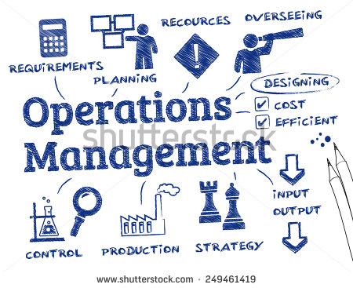
Operations Management
Operations Management: The development and administration of the activities involved in transforming resources into goods and services
Operations managers oversee transformation process and the planning and designing of operation system, managing logistic, quality and productivity.

Slide 3
Operations Management
Efficiency: Ability to accomplish something with the least waste of time and effort. Maximize output with minimum input.
Lean manufacturing: Systematic method for the elimination of waste. As waste is eliminated, quality improves while production time and cost are reduced.
Quality management: The act of overseeing all activities and tasks needed to maintain a desired level of excellence.

Slide 4
Activity
You want to produce men shirt, furniture, canned tuna or a restaurant.
To execute the idea and to come to desire product. What are the activities that you have to do?
Try to answer the fundamental question in worksheet A.
List people involves in your supply chain in worksheet B.
Draws the picture of the production process of your product in worksheet B.
Identify the waste that might occur during the process in worksheet C.

Slide 5
Planning and designing operation systems
Planning the products
Designing operations process
Planning capacity
Planning facilities

Slide 6
Planning the products
  Determine what consumers want
  Design product to satisfy the want
  Marketing research (focus group, survey, observation)
  Types and quantities of raw materials
  Skills & quantity of labor
  Processes for transformation to outputs
  Cost and time intensive

Slide 7
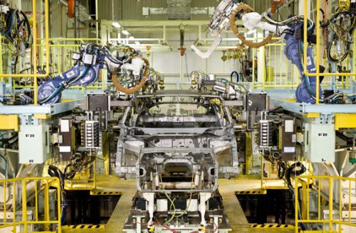
Designing operations process
Typically, products are designed to be manufactured by one of three processes: standardization, modular design or customization

Slide 8
Standardization: The making of identical interchangeable components or products
Customization: making products to meet a particular customer’s needs or wants. The product produced in this way are generally unique.
Modular design: the creation of an item in self-contained units or modules that can be combined or interchanged to create different products

Slide 9
Mass customization calls for a customer-centre in production and delivery processes, requiring the company to collaborate with individual customers to design each one's desired product or service, which is then constructed from a base of pre-engineered modules that can be assembled in myriad ways.

Slide 10
Planning capacity
Capacity – The maximum load that an organizational unit can carry or operate
Excess capacity results in low resource productivity while inadequate capacity leads to poor customer service.

Slide 11
Planning facilities location
Planning facility location
Facility location is the process of identifying the best geographic location for a service or production facility
Choosing country – region – exactly place
Evaluate locations alternatives:
  - cost comparison method
  - factor rating method
  - break-even point

Slide 12
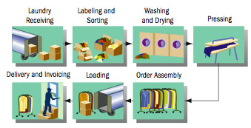

Planning facilities
layout
Planning facility layout
concerned with relative location of one department (Work center) with another in order to facilitate material flow and processing of a product in the most efficient manner through the shortest possible time.
Notes:
A good layout reduces material handling cost, eliminates delays and congestion, improves co-ordination, provide good housekeeping etc. while a poor layout results in congestion, waste, frustration, inefficiency and loss of profit.

Slide 13
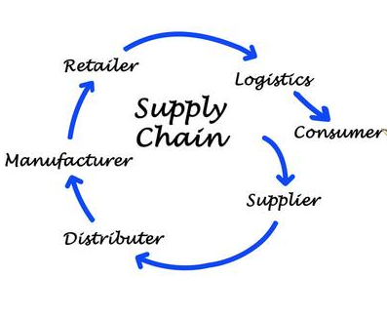
Supply chain
Supply chain management (SCM) is the management of the flow of goods and services. It includes the movement and storage of raw materials, work-in-process inventory, and finished goods from point of origin to point of consumption.
- ปริมาณถูกต้อง (Right Quantity )
- คุณภาพที่ถูกต้อง (Right Quality )
- สถานที่ถูกต้อง (Right Place)
- เวลาที่ถูกต้อง (Right Time )
- ลูกค้าถูกต้อง (Right Customer)
- ราคาที่เหมาะสม (Right Price)
- ต้นทุนต่ำที่สุด (Right Cost)

Slide 14
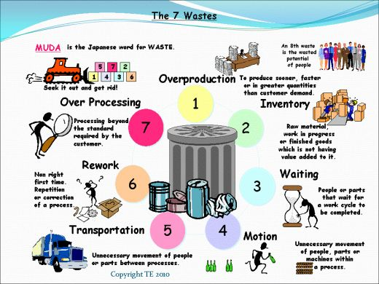
7 Wastes = Muda
Notes:
http://www.rmuti.ac.th/faculty/production/ie/html/WASTES.htm
Muda, Mura, Muri เป็นคำภาษาญี่ปุ่น Muda คือ ความสูญเปล่า Mura คือ ความไม่สม่ำเสมอ และ Muri คือ การฝืนทำ 3 สิ่งนี้คือปัญหาที่ซ่อนเร้นอยู่เบื้องหลังการทำงานที่ไม่ประสบความสำเร็จ ถ้าเราสามารถกำจัด 3 สิ่งนี้ได้ เราจะสามารถลดเวลาที่ไม่ทำให้เกิดผลงานได้ ในทางกลับกันก็สามารถเพิ่มเวลาที่ทำให้เกิดผลงานได้มากขึ้น
Muda หรือความสูญเปล่า อาจเกิดได้หลายลักษณะ อาทิ ความสูญเปล่าที่เกิดจากการรอ การเคลื่อนย้าย การปรับเปลี่ยน การทำใหม่ การถกเถียง เป็นต้น ยกตัวอย่างเช่น การประชุมอาจเกิดความสูญเปล่าได้ หากการประชุมนั้นกลายเป็นการถกเถียงกัน ทำให้เสียเวลาไปกับการประชุมที่ไม่ได้ข้อสรุป หรือในการทำกิจกรรมการขาย ถ้าไม่มีการวางแผนในการจัดพื้นที่การไปพบลูกค้า ก็จะเสียเวลาในการเดินทางและสิ้นเปลืองค่าใช้จ่ายโดยไม่จำเป็น
Mura หรือความไม่สม่ำเสมอ งานที่ มีความไม่สม่ำเสมอไม่ว่าจะเป็นในเรื่องปริมาณงาน วิธีการทำงาน หรืออารมณ์ในการทำงาน ทำให้เกิดความไม่สม่ำเสมอของผลงานตามไปด้วย นั่นหมายความว่า ผลงานที่ออกมาไม่เป็นไปตามมาตรฐาน หากทุกคนสามารถรักษามาตรฐานของงานไว้ได้ ก็จะทำให้ประสิทธิภาพของงานสูงขึ้น ยกตัวอย่างเช่น ในการประชุมไม่ เคยมีผู้เข้าร่วมประชุมพร้อมหน้าเลย ครั้งนี้ขาดนนั้น ครั้งนั้นขาดคนนี้ และในการทำกิจกรรมการขายก็เช่นเดียวกัน พนักงานอาจมีความตั้งในที่ไม่สม่ำเสมอ ถ้าไม่ถึงปลายเดือนก็ไม่พยายามขาย เป็นต้น
Muri หรือการฝืนทำ การฝืนทำสิ่งใดๆ ก็ตามมักทำให้เกิดผลกระทบบางอย่างในระยะยาว ยกตัวอย่างเช่น การทำงานล่วงเวลาเป็น ประจำ เป็นการฝืนร่างกายซึ่งไม่เป็นผลดีในระยะยาว อาจทำให้ร่างกายอ่อนเพลีย ประสิทธิภาพในการทำงานลดลง ในการประชุม หากยังไม่มีการปรึกษาหารือที่มากเพียงพอ แต่กลับเร่งรัดให้มีการลงมติ ก็จะได้ข้อสรุปที่ผิดพลาด ส่วนในด้านการขายนั้น การฝืนลดราคาเพื่อให้ได้รับออเดอร์ หรือการรับงานที่ต้องส่งมอบเร็วเกินไปก็ไม่ส่งผลดีเช่นกัน
หากเราค้นหาและกำจัด Muda ความสูญเปล่า Mura ความไม่สม่ำเสมอ และ Muri การฝืนทำให้หมดไปได้ งานที่ทำก็จะสำเร็จลุล่วงด้วยดีค่ะ

Slide 15
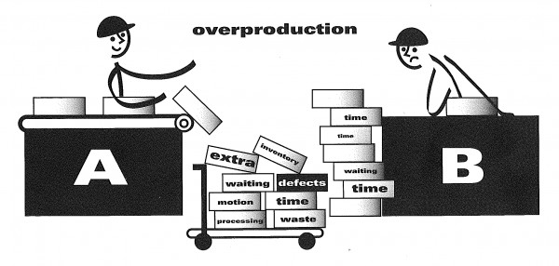
Overproduction
Producing more, sooner of faster that is required by the next process.
Problems: need storage, mess leads to accident, waste cost, time
and labor
Notes:
ปัญหาจากการผลิตเกินจำเป็น (Overproduction) ==
1.) ต้องเตรียมพื้นที่จัดเก็บงานระหว่างทำจึงเกิดการสูญเสียพื้นที่ทำงานไปส่วนหนึ่ง ทำให้การขนถ่ายวัสดุยุ่งยากมากขึ้น การควบคุมเครื่องจักรและการซ่อมบำรุงทำได้ไม่สะดวก เมื่อมีงานระหว่างทำมากจนไม่สามารถเก็บไว้ในบริเวณสถานีงานก็จะต้องหาพื้นที่เพื่อเก็บงานระหว่างทำชั่วคราวซึ่งเป็นการใช้พื้นที่อย่างไม่คุ้มค่าและต้องเสียค่าใช้จ่ายเพิ่มขึ้น
2.) ความไม่ปลอดภัยในการทำงาน หากการจัดเก็บงานระหว่างทำไม่เป็นระเบียบหรือไม่มั่นคงพอก็อาจทำให้เกิดอุบัติเหตุสร้างความเสียหายให้กับพนักงานและทรัพย์สิน
3.) เมื่อใช้งานระหว่างทำไม่หมดหรือมีการเปลี่ยนแปลงคำสั่งผลิตจะต้องขนย้ายไปเก็บชั่วคราว ทำให้สูญเสียแรงงาน เวลา และอุปกรณ์ขนถ่ายวัสดุ โดยไม่ก่อให้เกิดมูลค่าเพิ่มต่อชิ้นงานนั้นเลย
4.) ของเสียจากกระบวนการผลิตก่อนหน้าไม่ได้รับการแก้ไขทันทีเพราะค้างอยู่ในงานระหว่างทำ การผลิตครั้งละมาก ๆ กว่าจะถึงกระบวนการผลิตถัดไปหรือถูกตรวจสอบเครื่องจักรก็จะผลิตของเสียเพิ่มขึ้นจนกว่าจะพบของเสียอยู่ในงานระหว่างทำเมื่อส่งไปยังกระบวนการผลิตถัดไปและรายงานกลับมาเพื่อการแก้ไข การผลิตของเสียจะทำให้เกิดการสูญเสียทั้งเวลา วัตถุดิบ แรงงาน และพลังงานโดยเปล่าประโยชน์
5.) ต้นทุนวัสดุ แรงงาน และค่าใช้จ่ายอื่น ๆ ที่ใช้ไปในการผลิตจะจมอยู่ในงานระหว่างทำ
6.) ปิดบังปัญหาต่าง ๆ ในกระบวนการผลิต เช่น ใช้เวลาตั้งเครื่องจักรมากเกินไปหรือเครื่องจักรเสียบ่อย เพราะเมื่อเกิดปัญหาขึ้นก็จะไม่เห็นผลกระทบต่อกระบวนการผลิตมากนักเนื่องจากมีงานระหว่างทำสำรองไว้มาก จึงเป็นการใช้เครื่องจักรไม่คุ้มค่า และต้องเสียค่าใช้จ่ายมากเกินความจำเป็น เช่น ค่าใช้จ่ายและเวลาที่เสียไปสำหรับซ่อมเครื่องจักร
7.) ใช้เวลาในการผลิตนานเพราะทำการผลิตครั้งละมาก ๆ ซึ่งบางครั้งเป็นสินค้าที่ลูกค้าไม่ต้องการ จึงทำให้การส่งมอบสินค้าให้กับลูกค้าล่าช้าจนอาจทำให้ลูกค้าไม่พอใจ
== แนวทางการปรับปรุง ==
1.) ปรับปรุงขั้นตอนการผลิตที่เป็นคอขวด (Bottle-Neck) โดยการศึกษาเวลาการผลิตของแต่ละขั้นตอนการผลิตว่าสมดุลกันหรือไม่ หากพบว่าขั้นตอนการผลิตใดมีกำลังการผลิตต่ำกว่าขั้นตอนการผลิตอื่นก็ต้องบริหารจัดการให้สมดุล
2.) ผลิตชิ้นงานแต่ละชนิดในปริมาณที่เพียงพอเพื่อให้งานระหว่างทำลดลง และในเวลาที่ถูกต้อง
3.) พนักงานต้องดูแลบำรุงรักษาเครื่องจักรให้อยู่ในสภาพพร้อมใช้งานอยู่เสมอ หากเครื่องจักรมีสภาพทรุดโทรมต้องซ่อมบำรุงอยู่เสมอ นอกจากจะเสียค่าใช้จ่ายและเสียเวลาในการซ่อมบำรุงแล้ว ยังทำให้การผลิตล่าช้าไม่ทันต่อความต้องการของลูกค้าหรือสินค้าที่ผลิตได้ด้อยคุณภาพ
4.) กำหนดปริมาณการผลิตในแต่ละรุ่นให้น้อยลง
5.) ลดเวลาตั้งเครื่องจักรด้วยการปรับปรุงวิธีการทำงาน จัดลำดับขั้นตอนการทำงานให้เหมาะสม และจัดเตรียมอุปกรณ์ให้พร้อมเพื่อลดเวลาในการเตรียมการผลิต
6.) ฝึกพนักงานให้มีทักษะในการปฏิบัติงานได้หลายด้านเพื่อจะทำงานได้หลายหน้าที่ เมื่อมีงานเร่งด่วนก็สามารถย้ายไปช่วยงานที่สถานีงานอื่นได้ ซึ่งจะทำให้การผลิตเป็นไปอย่างต่อเนื่องและลดปัญหาการผลิตที่ไม่เหมาะสมลงได้

Slide 16
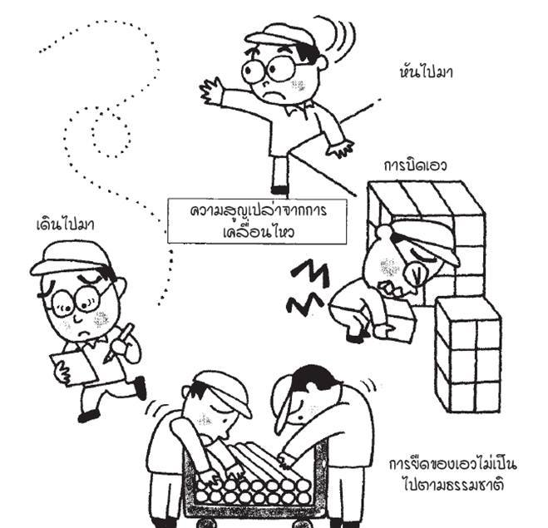
Unnecessary movement
Notes:
การฝืน overburden = muri
Muri หรือการฝืนทำ การฝืนทำสิ่งใดๆ ก็ตามมักทำให้เกิดผลกระทบบางอย่างในระยะยาว ยกตัวอย่างเช่น การทำงานล่วงเวลาเป็น ประจำ เป็นการฝืนร่างกายซึ่งไม่เป็นผลดีในระยะยาว อาจทำให้ร่างกายอ่อนเพลีย ประสิทธิภาพในการทำงานลดลง ในการประชุม หากยังไม่มีการปรึกษาหารือที่มากเพียงพอ แต่กลับเร่งรัดให้มีการลงมติ ก็จะได้ข้อสรุปที่ผิดพลาด ส่วนในด้านการขายนั้น การฝืนลดราคาเพื่อให้ได้รับออเดอร์ หรือการรับงานที่ต้องส่งมอบเร็วเกินไปก็ไม่ส่งผลดีเช่นกัน

Slide 17
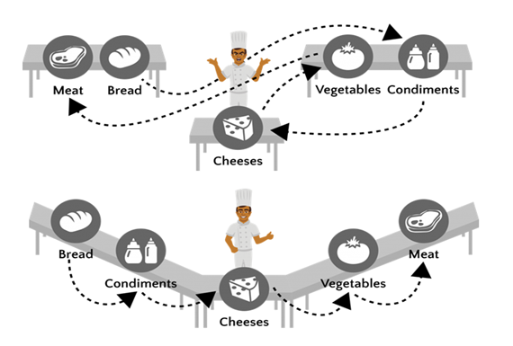
Unnecessary movement

Slide 18
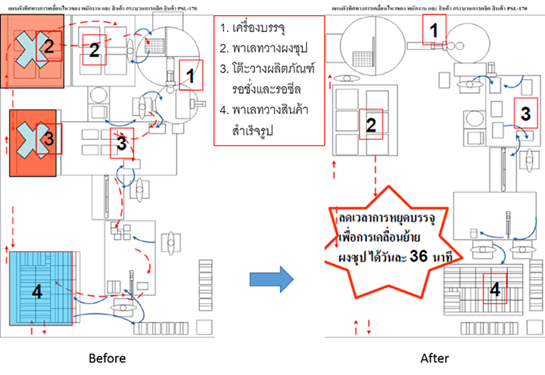
Unnecessary movement

Slide 19
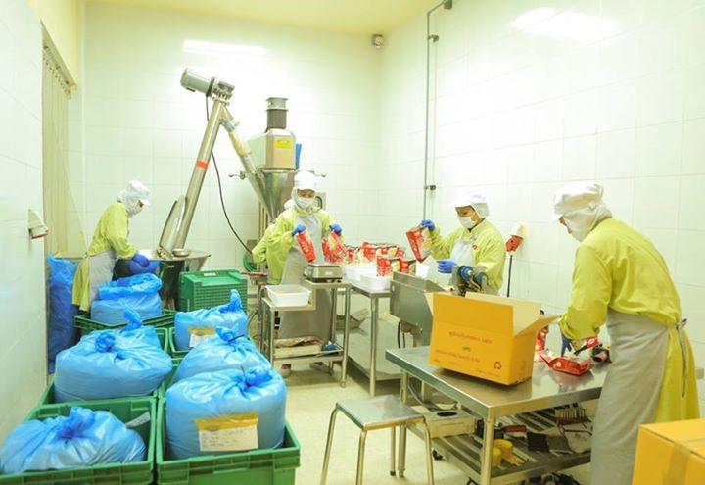
Unnecessary movement

Slide 20

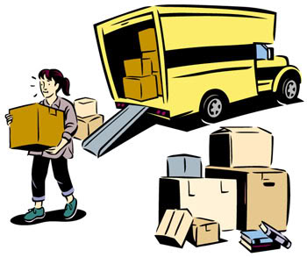
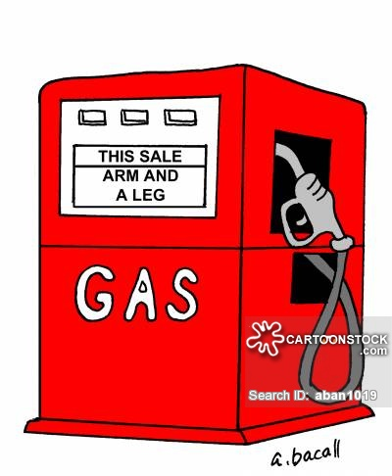
Transportation
Notes:
1.) เสียค่าใช้จ่ายในการขนส่ง เช่น แรงงาน พลังงาน อุปกรณ์ขนถ่ายวัสดุ เป็นต้น
2.) วัสดุเสียหายจากการตกหล่นระหว่างการขนส่ง
3.) วัสดุสูญหายจากการตกหล่นระหว่างการขนส่งถ้าหากเลือกใช้วิธีการขนส่งไม่เหมาะสม
4.) เกิดอุบัติเหตุหากขาดความระมัดระวัง
5.) สูญเสียเวลาในการผลิตถ้าการขนส่งล่าช้าไม่ทันต่อการผลิต พนักงานผลิตต้องเสียเวลารอคอยโดยไม่สามารถผลิตชิ้นงานได้ ทำให้การส่งมอบสินค้าล่าช้ากว่ากำหนด
== แนวทางการปรับปรุง ==
1.) วางผังโรงงานตามชนิดของผลิตภัณฑ์หรือวางเครื่องจักรให้อยู่ในบริเวณเดียวกันตามกระบวนการผลิตเพื่อลดระยะทางการขนส่ง
2.) ลดการขนส่งที่ซ้ำซ้อน
3.) เลือกใช้อุปกรณ์ขนถ่ายวัสดุให้เหมาะสมกับกระบวนการผลิต
4.) ลดปริมาณชิ้นงานในการขนส่งแต่ละครั้งเพื่อให้สามารถขนส่งชิ้นงานไปยังกระบวนการผลิตต่อไปได้เร็วขึ้น

Slide 21

Reworks
Rework: Correction processes within the main process. Rework is always the result of a failure to do something right in the first place. Reworking something creates double labor costs while not actually producing more, thus productivity is reduced. It also requires holding additional resources just for reworking, so that normal production processes are not disrupted by reworking processes.

Slide 22
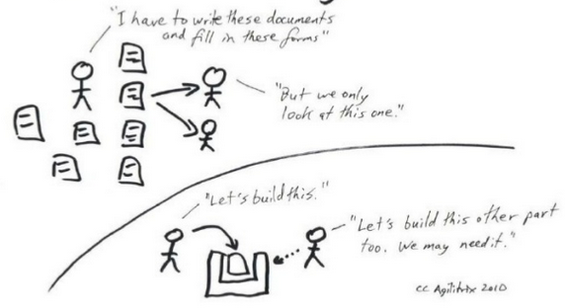
Over processing
Putting more into the production than is valued by the customer.
Example:
Painting of unseen area
Unnecessary packaging
Cleaning or polishing than the level required

Slide 23
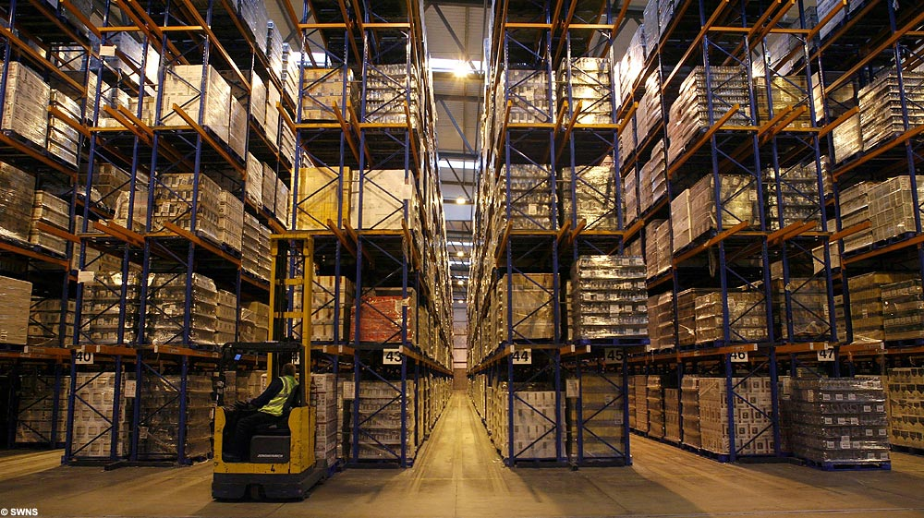
Over inventory
Inventory control is the process of determining how many supplies and goods are needed and keeping track of quantities on hand, where each item is and who is responsible for it. Aim of inventory control is to determine the proper inventory level for each item

Slide 24
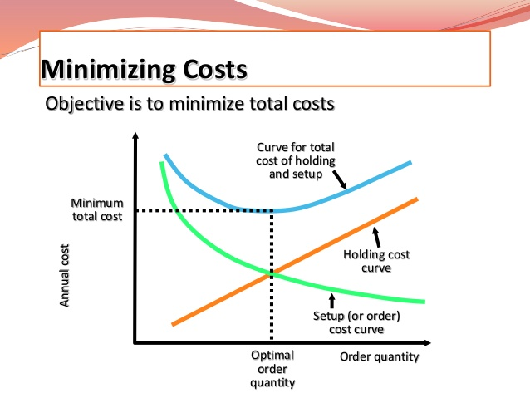
Identifying the EOQ
Economic order quantity (EOQ) is the order quantity that minimizes the total inventory holding costs and ordering costs.

Slide 25
Economic Order Quantity
Company XYZ sells television to customers. It buys the TVs directly from manufacturer at price 1000 bath each. Every oder will cost company XYZ 20 bath. Based on the statistic, customers demand for TV per year is 8000 units. The storage cost is 2 bath per units.
Ordered quantity | Frequence of order | Cost of order (OC) | Averaged storaged number | Storage cost | Total Cost
100 | 80.00 | 1600 | 50 | 100 | 1700
200 | 40.00 | 800 | 100 | 200 | 1000
300 | 26.67 | 533 | 150 | 300 | 833
400 | 20.00 | 400 | 200 | 400 | 800
500 | 16.00 | 320 | 250 | 500 | 820
600 | 13.33 | 267 | 300 | 600 | 867
700 | 11.43 | 229 | 350 | 700 | 929
800 | 10.00 | 200 | 400 | 800 | 1000
900 | 8.89 | 178 | 450 | 900 | 1078
1000 | 8.00 | 160 | 500 | 1000 | 1160

Slide 26
Economic Order Quantity

Slide 27
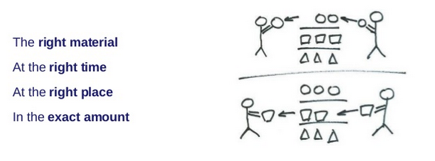
Just in Time
An inventory strategy companies employ to increase efficiency and decrease waste by receiving goods only as they are needed in the production process, thereby reducing inventory costs.
Notes:
http://www.investopedia.com/terms/j/jit.asp
http://kanbanblog.com/explained/
(JUST-
IN-TIME หรือ JIT)
1. ในลักษณะของการผลิต
- การผลิตแบบดั้งเดิม จะเน้นที่ความสมดุลของสายการผลิต คือ จะมีการแบ่งงานออกเป็นหน่วยงานย่อย ๆ และมีการแบ่งงานกันทำตามลักษณะของความชำนาญ
- การผลิตแบบ JIT นั้น จะมุ่งที่ความคล่องตัวของการผลิต จึงมีลักษณะการผลิตแบบ MANUFACTURING CELL ซึ่งคนงานจะต้องสามารถปฏิบัติงานได้หมดทุกอย่างในกระบวนการผลิต
2. ในเรื่องกลยุทธ์ในการผลิต
- การผลิตแบบดั้งเดิม จะมีลักษณะของการกำหนดสายการผลิตที่แน่นอน
มั่นคง โดยจะให้สามารถทำการผลิตได้นาน ๆ
- ตรงกันข้ามกับการผลิตแบบ JIT ซึ่งสามารถที่จะเปลี่ยนแปลงการผลิตได้ทันที เพื่อตอบสนองความต้องการของตลาด
3. การมอบหมายงาน
- การผลิตแบบดั้งเดิมมักจะมีการมอบหมายงานให้คนงานทำเฉพาะงานที่ตนถนัด โดยไม่มีการเปลี่ยนงาน เพื่อให้เกิดความชำนาญเฉพาะอย่าง
- การผลิตแบบ JIT มุ่งให้คนงานมีความคล่องตัวในการทำงาน โดยสามารถเปลี่ยนงานจากงานที่หนึ่งทำอีกงานหนึ่งได้ทันทีที่ได้รับมอบหมาย
4. การเก็บสินค้าคงเหลือ
- การผลิตแบบดั้งเดิมนั้นจะมีการวางแผนการผลิต
เพื่อให้มีสินค้าพอที่จะขาย โดยมีการผลิตเก็บไว้ใช้สำหรับแก้ไขปัญหา ในกรณีที่มีความต้องการมากขึ้นและเพื่อแก้ปัญหาเมื่อต้องมีการหยุดงานเนื่องจากเครื่องจักรเสีย
- การผลิตแบบ JIT จะไม่มีการผลิตสินค้าเก็บไว้ แต่จะอาศัยคุณภาพในการใช้เครื่องจักร และการบำรุงรักษา เพื่อไม่ให้เครื่องจักรเสียเมื่อต้องปฏิบัติงาน
5. การใช้เทคนิคที่ซับซ้อนยุ่งยาก
- การผลิตแบบดั้งเดิมมักจะมีการใช้เทคนิคการวางแผนการผลิต และมีการนำเครื่องคอมพิวเตอร์มาใช้เพื่อกำหนดการผลิต
- การผลิตแบบ JIT มุ่งที่จะอาศัยความร่วมมือร่วมใจของคนงานในการแก้ไขปัญหา โดยเฉพาะในจุดที่มีการติดขัดของการผลิต รวมถึงการวางแผนการผลิตจะเกิดขึ้นเมื่อมีการขาย ในขณะที่การวางแผนการผลิตแบบดั้งเดิม จะกระทำก่อนที่จะมีการขายเกิดขึ้น
6. อัตราการผลิตและตรวจสอบคุณภาพ
- การผลิตแบบดั้งเดิม จะมีการผลิตในอัตราความเร็วที่คงที่ เนื่องจากได้มีการวางแผนการผลิตไว้ล่วงหน้า จากความต้องการสินค้าตลอดทั้งปี นอกจากนี้ก็จะมีหน่วยตรวจสอบคุณภาพ ทำการตรวจสอบงานชิ้นที่ไม่ได้คุณภาพ แล้วส่งไปแก้นอกสายการผลิต
- การผลิตแบบ JIT มักจะผลิตด้วยอัตราความเร็วสูง และจะทำการตรวจสอบคุณภาพด้วยตนเอง และแก้ไขงานให้ได้คุณภาพทันที โดยใช้
ระบบการควบคุมคุณภาพ แบบ TQC/TQM
7. อุปกรณ์และเครื่องมือเครื่องจักรในการผลิต
- การผลิตแบบดั้งเดิมนั้นมักจะมีการจัดวางอุปกรณ์ตามสถานีการผลิต และมักจะมีการใช้เครื่องจักรขนาดใหญ่และทันสมัย โดยพยายามที่จะใช้งานให้เต็มที่
- การผลิตแบบ JIT นั้น จะจัดอุปกรณ์การผลิตให้อยู่ติดกันและเครื่องมือที่ใช้ก็สามารถที่จะสร้างได้เองในโรงงาน
8. จำนวนการผลิต
- การผลิตแบบดั้งเดิมมักจะนิยมทำการผลิตในลักษณะการผลิตเป็นจำนวนมาก ๆ (MASS PRODUCTION) เพื่อให้มีความประหยัดมากที่สุดในการผลิต
- การผลิตแบบ JIT จะทำการผลิตจำนวนน้อย ๆ และให้ทันต่อความต้องการ โดยพยายามที่จะให้บรรลุเป้าหมายที่ว่า การผลิตที่ประหยัดที่สุด
เท่ากับ 1 หน่วย
9. ระบบการสั่งซื้อวัตถุดิบ
- การสั่งซื้อวัตถุดิบเพื่อใช้ในการผลิต โรงงานที่ใช้ระบบการผลิตแบบดั้งเดิม มักจะมีการสั่งซื้อวัสดุดิบมาเก็บไว้ เพื่อเตรียมการผลิตเพื่อป้องกันมิให้เกิดการขาดแคลนวัตถุดิบที่ใช้ในการผลิต ซึ่งในวิธีนี้จะทำให้มีต้นทุนการสั่งซื้อและต้นทุนการเก็บรักษาเกิดขึ้น แต่อย่างไรก็ตามได้พยายามมีการบริหารการสั่งซื้อวัสดุดิบเพื่อให้ต้นทุนต่ำที่สุดเช่นการใช้ EOQ (Economic Order Quantity)
- การผลิตแบบ JIT จะมีการสั่งซื้อวัตถุดิบมาเฉพาะที่ต้องการใช้เท่านั้น ทั้งนี้เพื่อมิให้เกิดต้นทุนเกี่ยวกับการเก็บรักษาแต่ก็จะทำให้มีการสั่งซื้อบ่อยครั้งมาก ซึ่งการลดต้นทุนในการสั่งซื้อก็สามารถแก้ไข โดยมีการทำสัญญาซื้อขายระยะยาวกับพ่อค้าจัดส่งวัตถุดิบ และพ่อค้าส่งจะต้องรับผิดชอบเป็นอย่างดีเกี่ยวกับคุณภาพ และปริมาณที่อุตสาหกรรมต้องการได้ทันที

Slide 28
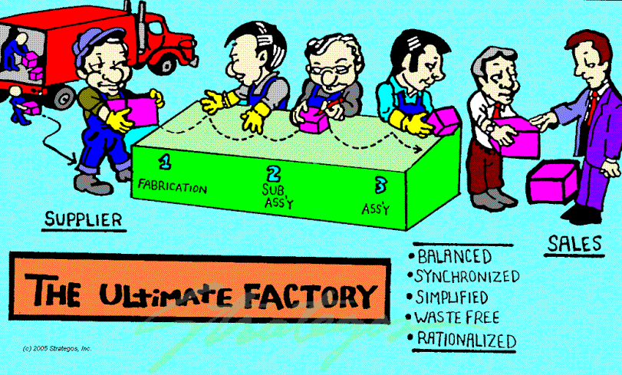
Just in Time
Notes:
http://www.investopedia.com/terms/j/jit.asp

Slide 29
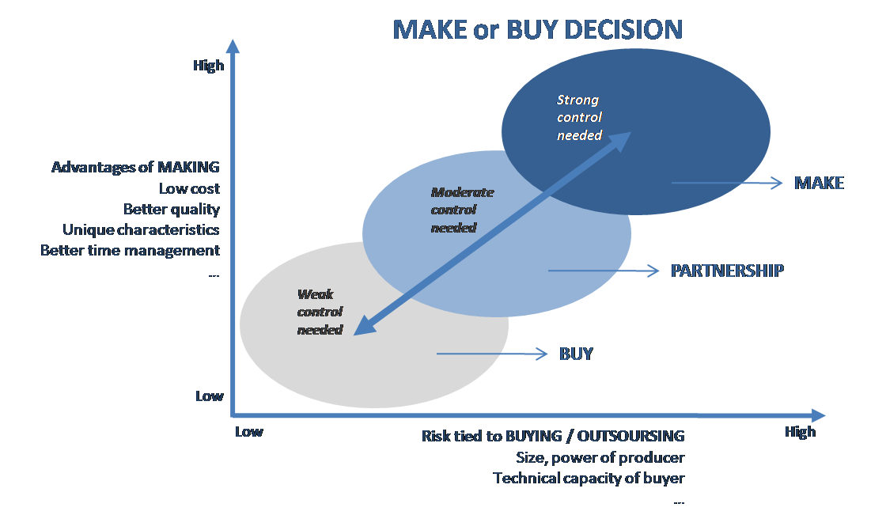
Make or Buy Decision

Slide 30
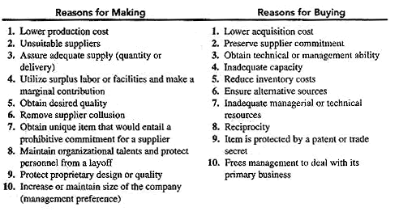
Make or Buy Decision

Slide 31
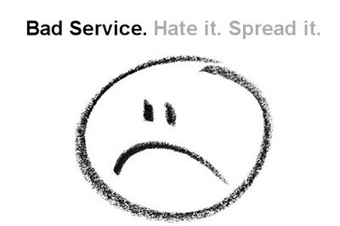
Quality Management
Quality is free; by contrast, not having high quality goods and services can be very expensive, especially in term of dissatisfied customers“
Quality is the degree to which a good or service meets the demands and requirements of customers.
Quality management: The act of overseeing all activities and tasks needed to maintain a desired level of excellence.

Slide 32
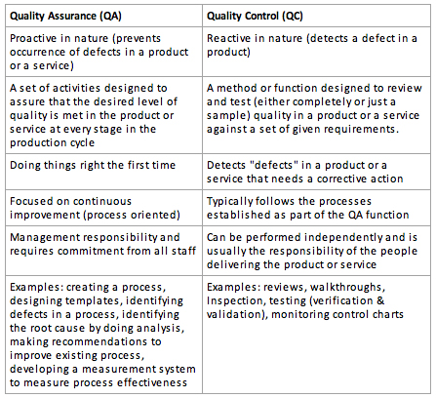
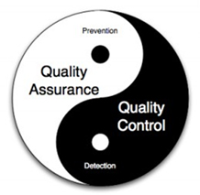
QA and QC

Slide 33
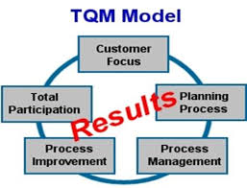
TQM
Notes:
หัวใจของ Total Quality Management (TQM)
1.ภาวะผู้นำของผู้บริหารระดับสูงเป็นสิ่งสำคัญที่สุด
- ผู้นำองค์กรจะต้องสื่อสารวัตถุประสงค์ของการนำ TQM เข้ามาดำเนินการในองค์กรอย่างชัดเจนจากมุมมองทางธุรกิจ
- ประกาศความมุ่งมั่นตั้งใจโดยไม่ลังเล เพื่อจะบรรจุวัตถุประสงค์นั้น
- แสดงภาวะผู้นำด้วยการเข้ามารับรู้ถึงการแก้ไขปัญหาระหว่างหน่วยงาน และให้การสนับสนุนงบประมาณเท่าที่จำเป็น
- เป็นประธานในคณะกรรมการส่งเสริม TQM เพื่อกำหนดนโยบายพื้นฐานสำหรับการส่งเสริม TQM
- กระตุ้นให้เกิดการส่งเสริม TQM ในทุกพื้นที่และทุกฝ่ายขององค์กร พร้อมกับตรวจติดตามความก้าวหน้าเป็นระยะอย่างต่อเนื่อง
2.มุ่งเน้นที่คุณภาพของสินค้าและบริการ โดยยึด "ความต้องการและความพึงพอใจสูงสุดของลูกค้า" เป็นหลักในการบริหารและดำเนินงาน คิดเสมอว่า "คุณภาพไม่มีการต่อรอง มีแต่จะต้องทำให้ได้"
3.ปรับปรุงกระบวนการหรือขั้นตอนการทำงาน "อย่างต่อเนื่อง" ตั้งแต่จุดเริ่มต้นของกระบวนการไปจนถึงการส่งมอบถึงมือลูกค้า
4.รู้ความต้องการของลูกค้า การที่จะทำให้ลูกค้าเกิดความพึงพอใจเราต้องรู้ความต้องการของลูกค้า และทำงานให้สอดคล้องกับความต้องการนั้นๆ โดยลูกค้าแบ่งออกเป็น 2 ประเภท คือ
- ลูกค้าภายนอก หมายถึง "ผู้ซื้อสินค้าหรือบริการ" ขององค์กร
- ลูกค้าภายใน หมายถึง บุคคลหรือหน่วยงาน "ที่รับงานจากเราไปดำเนินการต่อ"
พนักงานทุกคนต้องตระหนักอยู่เสมอว่า "กระบวนการถัดไปคือลูกค้าของเรา" โดยทำงานและส่งมอบงานที่ดีมีคุณภาพให้กระบวนการถัดไป
ดังนั้น พนักงานในพื้นที่นั้นๆ จึงควรมีส่วนร่วมในการแก้ไขปัญหาในทุกกระบวนการปรับปรุงคุณภาพ โดยจัดทำมาตรฐานหรือกำหนดวิธีในการทำงานต่างๆ ให้มีความชัดเจนและง่ายต่อการปฏิบัติตาม เพื่อรักษาระดับของคุณภาพงานให้มีความสม่ำเสมอ ทำให้ลูกค้ายอมรับและเชื่อมั่น

Slide 34
Classic QC vs. TQM
Classic QC | Total Quality Management
คนเป็นสาเหตุของปัญหา การควบคุมคุณภาพเป็นเรื่องของฝ่ายผลิต บุคคลต้องต้องรับผิดชอบต่อข้อผิดพลาด ความผิดพลาดเป็นศูนย์เป็นเรื่องที่เป็นไปไม่ได้ เน้นลดต้นทุนมากกว่าปรับปรุงคุณภาพ ลูกค้ารับซื้อสินค้าที่มีระดับคุณภาพตามที่บริษัทเสนอ | กระบวนการเป็นสาเหตุของปัญหา การควบคุมคุณภาพเป็นภารกิจของทุกฝ่าย พนักงานทุกคน ต้องรับผิดชอบกับข้อผิดพลาด เป้าหมายคือลดความผิดพลาดให้เหลือศูนย์ เน้นการปรับปรุงคุณภาพเพื่อลดต้นทุน มุ่งตอบสนองความต้องการของผู้บริโภคเป็นหลัก

